Slide 1
628011, г. Ханты-Мансийск, ул. Мира, д. 5 тел./факс: (3467) 32-93-88, e-mail: lylyngsoyum@yandex.ru
Муниципальное бюджетное учреждение дополнительного образования «Детский этнокультурно-образовательный центр»
Знакомство со сказками
Анны Митрофановны Коньковой
1916-1999

Slide 2
Творчество А.М. Коньковой Анна Митрофановна Конькова – мансийская сказительница, своим творчеством она внесла значительный вклад в развитие обско-угорской культуры.

Slide 4
Лось и выдренок
Бабушка присела к костру и начала рассказывать:
— На берёзовом плёсе, у светлой речки, жила Выдра со своим Выдрёнком. В речке они ловили рыбу, а обедали и отдыхали на плёсе. Выдрёнок был ещё маленький и глупенький. Мама Выдра всё время за него боялась. Пойдёт, бывало, рыбу ловить и сыночка с собой берёт.
Посадит его на берег и скажет:
— Сыночек, я сейчас пойду на дно речки рыбу ловить, а ты сиди на берегу, жди меня. Если захочешь купаться, булькайся у берега, а в глубокое место не ходи — утонешь.
Так они и жили, пока не подрос Выдрёнок. А когда подрос, стал думать: «Что это я всё на берегу да на берегу сижу, а мама ходит на дно речки, ловит рыбу? Теперь сам буду ловить рыбу».
Вот как-то они пообедали, Выдра-мама и говорит:
— Сыночек, я что-то устала, прилягу отдохну, а ты, пожалуйста, никуда не уходи.

Slide 5
А Выдрёнок думает: «Пусть мама ляжет, а как уснёт, я сам пойду ловить рыбу. Проснётся — и перед ней уже свежая рыба. Она обрадуется и похвалит меня».
Он так и сделал. Только уснула мать, Выдрёнок бульк в воду — и поплыл искать рыбу. Плыл-плыл, видит — перед ним огромная зубастая щука. Он испугался, думает: «Нет, не буду ловить эту рыбу, мне с такой большой не справиться».
И поплыл дальше. Плыл-плыл, увидел серебристых чебаков и думает: «Эту рыбёшку тоже не буду ловить, она совсем маленькая». И снова Выдрёнок поплыл. Плыл-плыл, сильно устал, нет у него сил держаться на воде, вот-вот утонет. Смотрит, куда бы залезть отдохнуть. «Может, мне к берегу плыть? Нет, не хватит у меня сил. А может, до того берега добраться? Нет, он тоже далеко, не доберусь — утону».
И вдруг Выдрёнок увидел на воде пенёк, подплыл к нему и залез. Пока поудобнее усаживался, вдруг что-то громко-громко хлопнуло над его головой. Пенёк повернулся, Выдрёнок слетел с него и погрузился в воду. Потом вынырнул, отфыркался и спрашивает:
— Ты, Пенёк, чем так громко хлопаешь и почему вертишься?
— Это совсем не пенёк, а моя голова, — кто-то басом сказал.

Slide 6
Выдрёнок даже испугался и зазаикался:
— А т-т-ты кто?
— Как — кто? Я лось.
— Дядя Лось, а где ты сам?
— Я в воде.
— А зачем ты себя в воде утопил?
— Как зачем? От жары и от комаров. Комары-то знаешь как больно кусаются?
— А чем ты, дядя Лось, так громко хлопаешь?
— Я хлопаю ушами.
— А зачем ты ими хлопаешь?
— Так ведь они у меня большие, и их тоже едят комары, вот я и хлопаю, комаров сгоняю.
— Дядя Лось, а ты бы и уши в воде утопил…
— Нет, малыш, уши в воде топить нельзя. В них может вода попасть, тогда они слышать перестанут. Я ведь в густом лесу живу. Мне всё надо хорошо слышать, даже шелест с дерева падающей хвоинки.
— Дядя Лось, а что ты хвостом от комаров не отмахиваешься?

Slide 7
Лось погрустнел и не сразу ответил:
— Вся и беда, малыш, в том, что у нас, лосей, нет хвостов.
— Как, так уж совсем и нет?
— Есть, да совсем-совсем маленькие… Да ты, малыш, забирайся мне на шею, отдохни малость.
Выдрёнок забрался на гладкую шею Лося, уселся удобно, разглядывает у него уши и лоб: «А, вот почему я не смогу сидеть на лбу Лося — нос-то у него горбатый».
— Дядя Лось, от ушиба, что ли, у тебя горбик остался на носу?
— Нет, не от ушиба. Мы, лоси, все немножко горбоносы.
Потом Выдрёнок увидел комаров на ушах Лося, смахнул их с ушей и сказал:
— Такие большие уши, каждое ухо почти с меня. Как же их есть комары не станут.
И снова смахнул комаров с ушей и нежно погладил их. Потом скатился с шеи Лося, поплыл посмотреть на его хвост. Увидел крошечный хвост и с жалостью сказал:

Slide 8
Сказал так и сразу вспомнил маму. И заторопился:
— Ну, дядя Лось, до свидания! Я скорее пойду к маме.
— Подожди, малыш, влезай снова на мою шею, я тебя перевезу на ту сторону речки.
Лось плывёт, а Выдрёнок сидит на его шее и покачивается. Лось приплыл к берегу, склонил свою голову и сказал:
— Ну, малыш, слезай с меня и беги скорее к своей маме — да больше так далеко от мамы не уходи.
Выдрёнок помахал лапкой Лосю и быстро вдоль бережка поплыл домой.
После сказки я долго как будто видела Лося и Выдрёнка и слышала, о чём они разговаривали. Потом вспомнила, что выдры живут в воде, и спросила бабушку:
— Бабушка, а выдры тоже могут тонуть?
— Могут, могут и выдры тонуть. Они, как мы, без воздуха и земли жить не могут. Земля-то, милая, всем нужна.

Slide 9
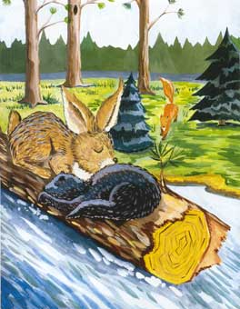
Назовите сказку?

Slide 10
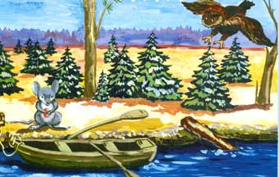
А эта сказка называется?

Slide 11
Назовите сказку?

Slide 12
Из какой сказки?

Slide 13
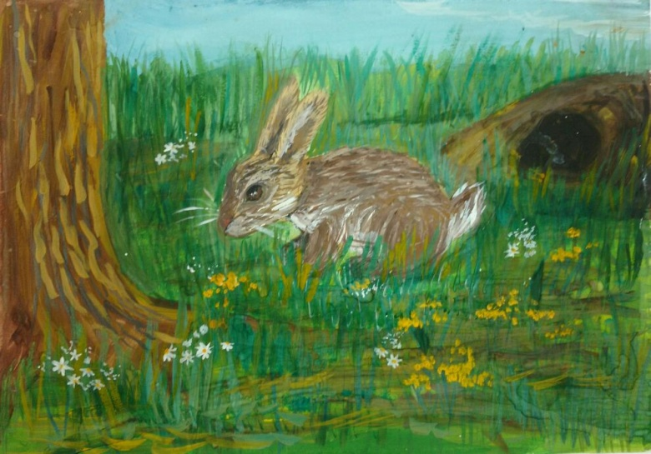
Нарисуй рисунок к понравившейся сказке Анны Митрофановны коньковой
Вышли свой рисунок на почту:
belavskay@rambler.ru

